Slide 1


Slide 2
Présentation de la marque
SNACKS TUNISIA est une entreprise industrielle Tunisienne basée à Siliana au nord ouest de la Tunisie.
Elle se spécialise principalement dans la production de snacks salés sous la marque « MAD » et offre à ses clients une large gamme de produits snacks de qualité.

Slide 3


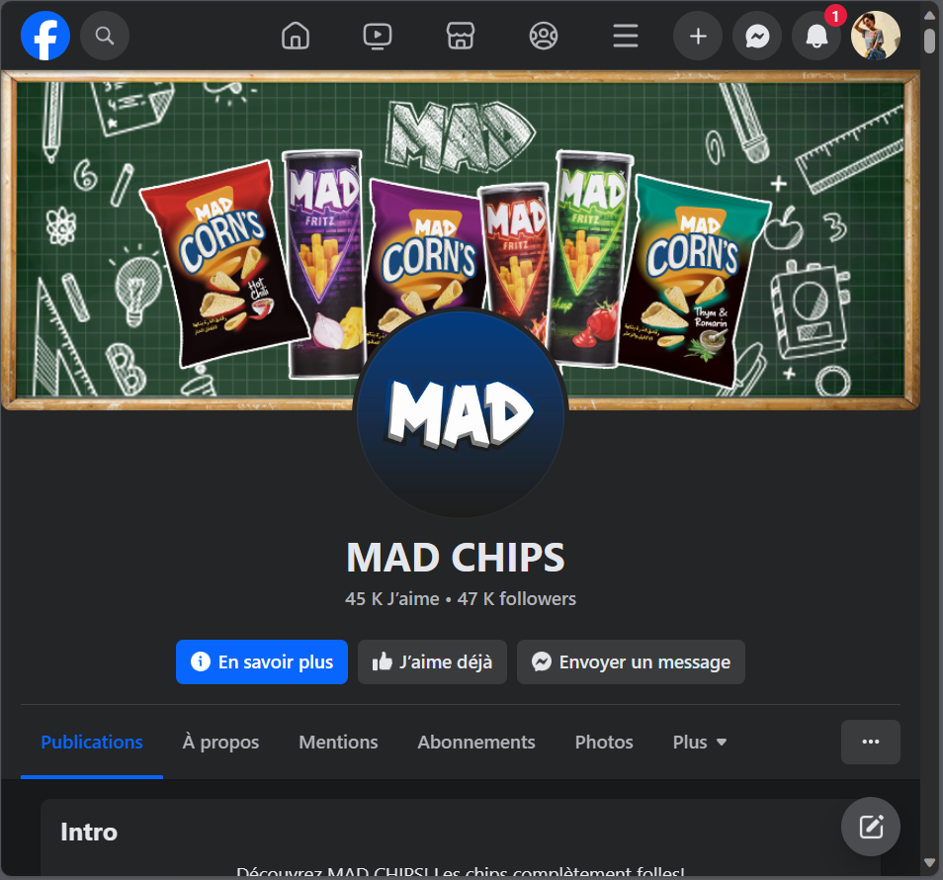
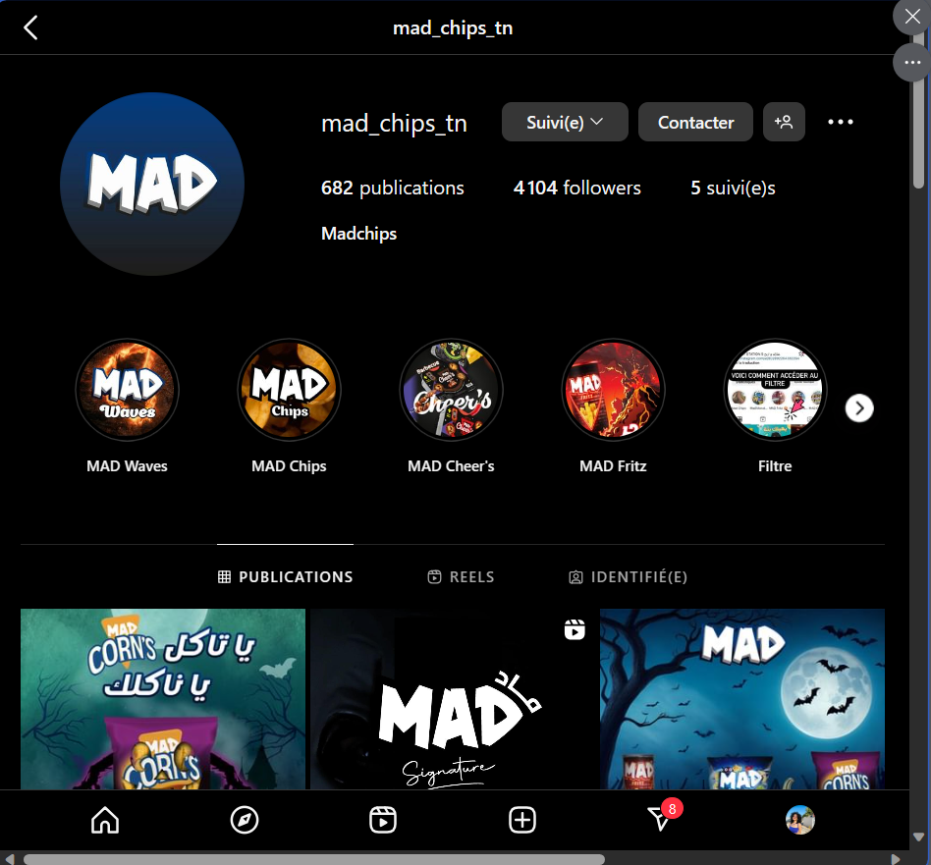
Page Facebook
Page Instagram
41 K J’aimes
47K Followers
Facebook
4104 Followers
662 Post
Madchips (@mad_chips_tn) • Photos et vidéos Instagram

Slide 4
SEMAINE
02 - 08 octobre

Slide 5
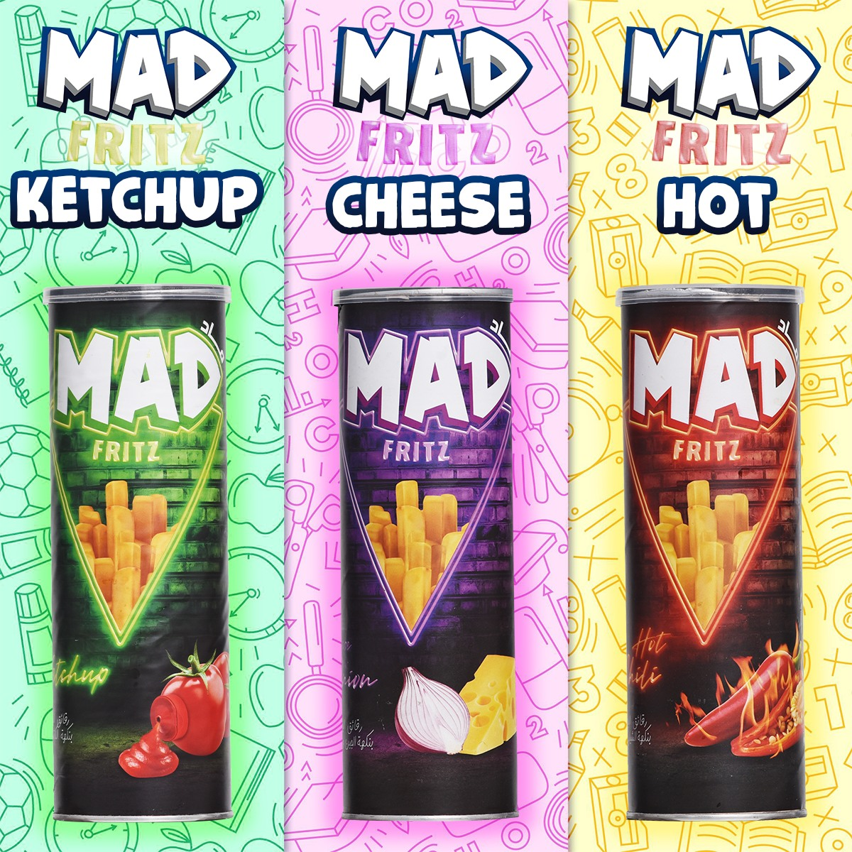



Publication Facebook
Date : Lundi, 2 octobre 2023 temps : 09:00
Texte accompagnant : 🥰مادوووم كان البنة #MAD #MADchips #MADfritz #Chips #Food #Tunisie #Snacks Type de publication : post éducatif
1K J’aimes
3 commentaires
2 partages

Slide 6
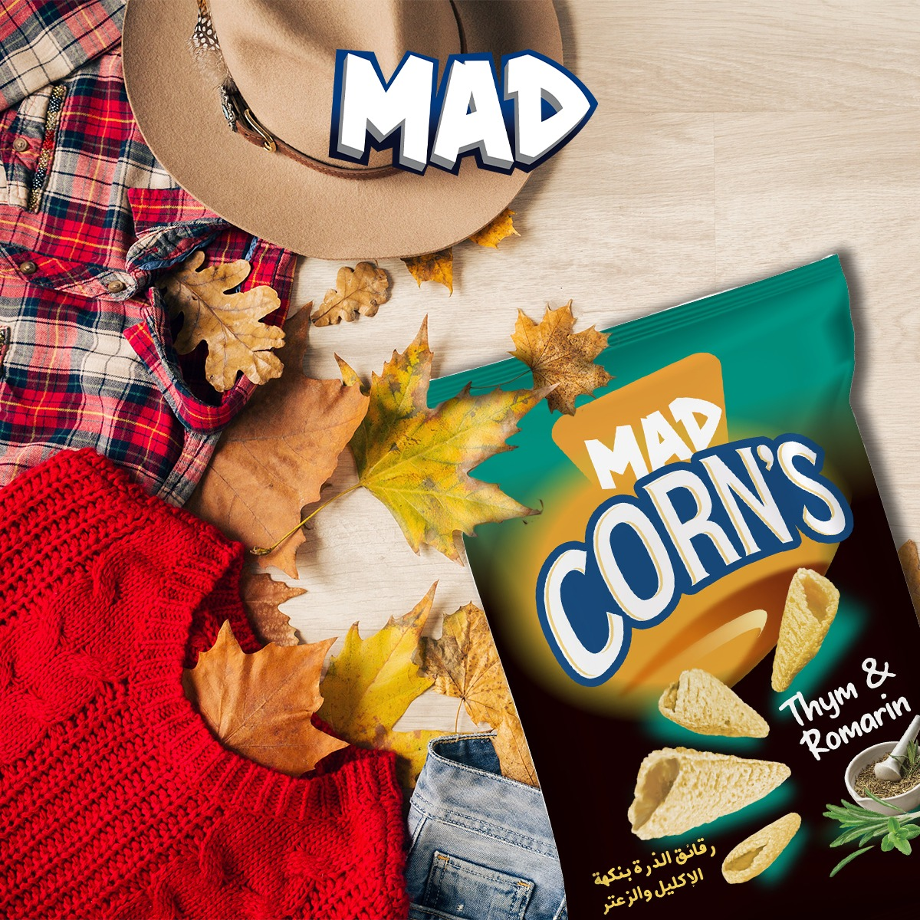
Publication Facebook
Date : Mercredi, 4 octobre 2023 temps : 12:30
Texte accompagnant : 🍁 MAD Corn’sوقيت #MAD #madchips #MADcorns #tunisie Type de publication : post éducatif
1,1K J’aimes
3 commentaires
0 partage

Slide 7
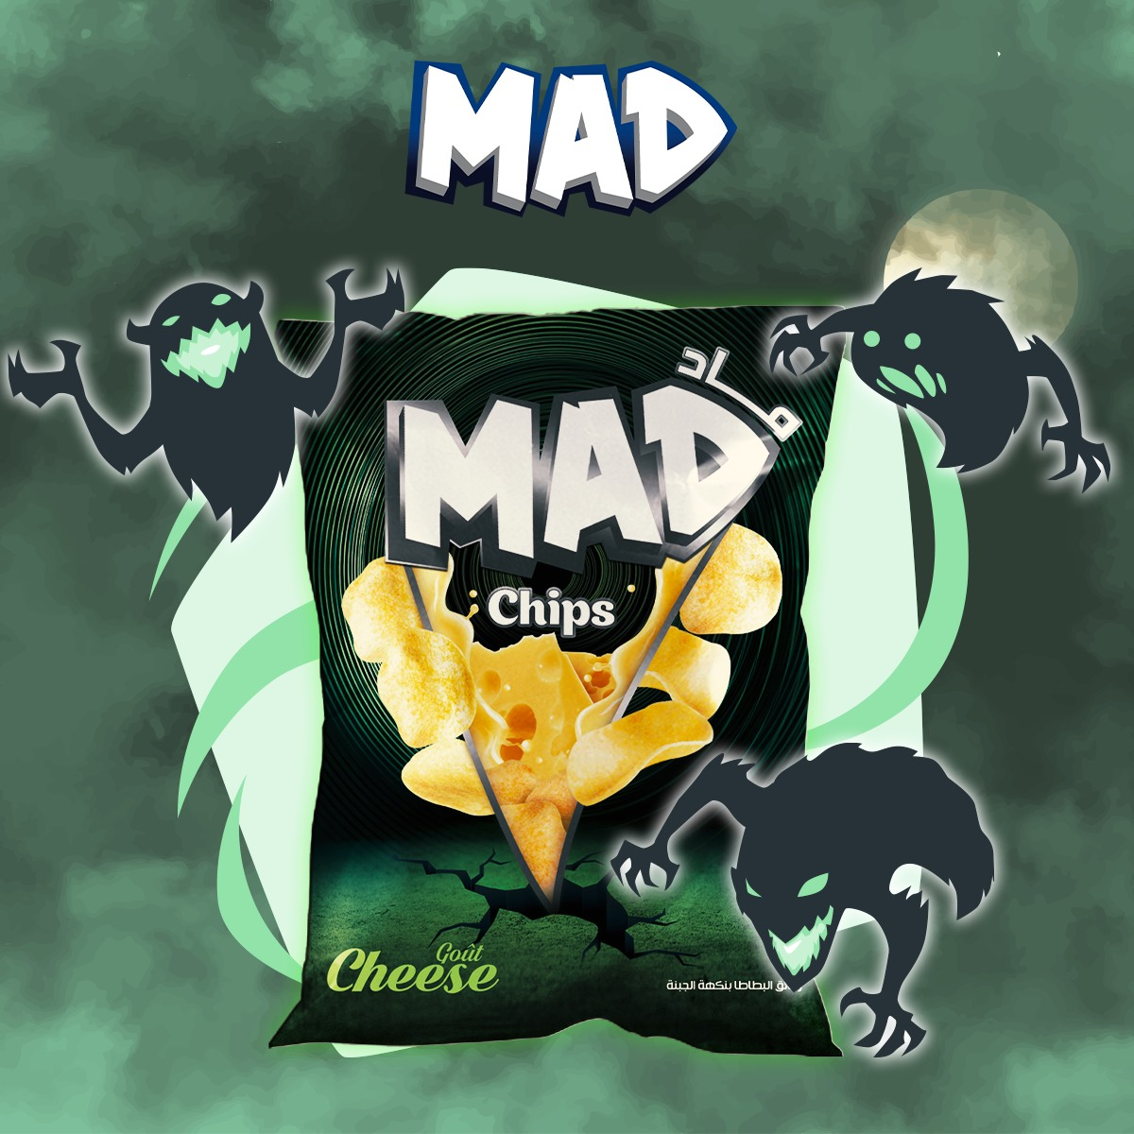
Publication Facebook
Date :Vendredi, 6 octobre 2023 temps : 15:55
Texte accompagnant : 👻MAD CHIPS جو يرعب مع #MAD #madchips #tunisie Type de publication : post éducatif
1K J’aimes
3 commentaires
1 partage

Slide 8
Constatations
Semaine 2 octobre → 8 octobre
Nombre de publication
1 publication par jour
3 publications par semaine
Type de publication
3 publications éducatifs
3 publications : photos
Présentation de 3 articles
1 post sur l’article MAD Fritz
1 post pour l’article MAD Corn’s
1 post pour l’article MAD Chips goût cheese
Hashtags
Présence des hashtags
Nombre de j’aimes élevé => interaction importante par les utilisateurs
Nombre de commentaires et de partages faible
Même contenu dans Facebook et Instagram
Convient au algo inst
Convient au algo fb
Chnouma les jours elli habtou fih

Slide 9

SEMAINE
09 - 15 octobre

Slide 10
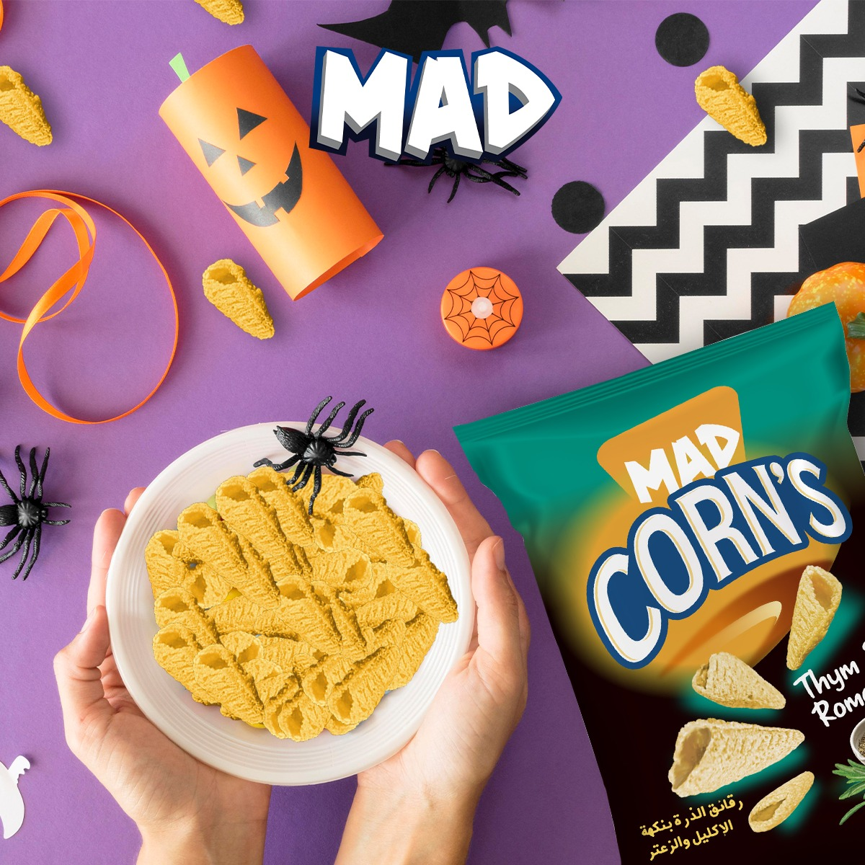
Publication Facebook
Date :Lundi, 9 octobre 2023 temps : 12:33
Texte accompagnant : واللمة مع الأصحاب 🤩🤗 MAD ال #MAD #madchips #madcorns #tunisie Type de publication : post éducatif
1,1K J’aimes
3 commentaires
6 partages

Slide 11
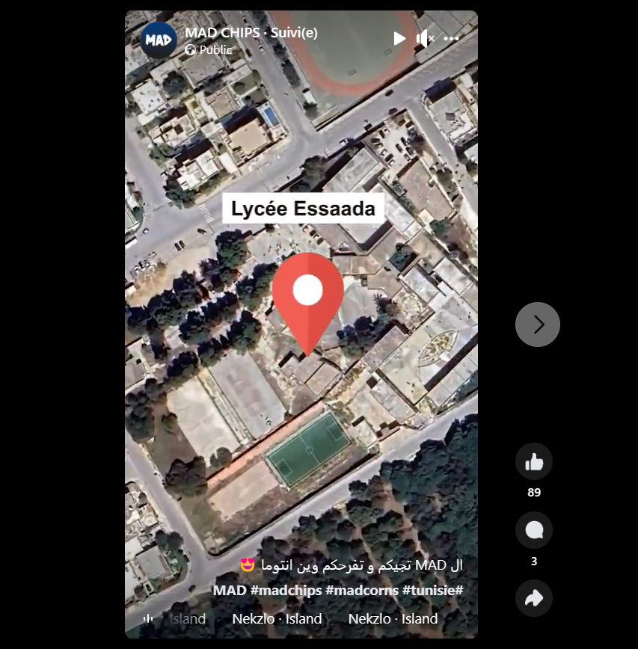
Publication Facebook
Date :Mardi, 10 octobre 2023
Texte accompagnant : 😍 تجيكم وتفرحكم وين انتوما MAD ال #MAD #madchips #madcorns #tunisie Type de publication : post éducatif
89 J’aimes
3 commentaires
0 partage

Slide 12
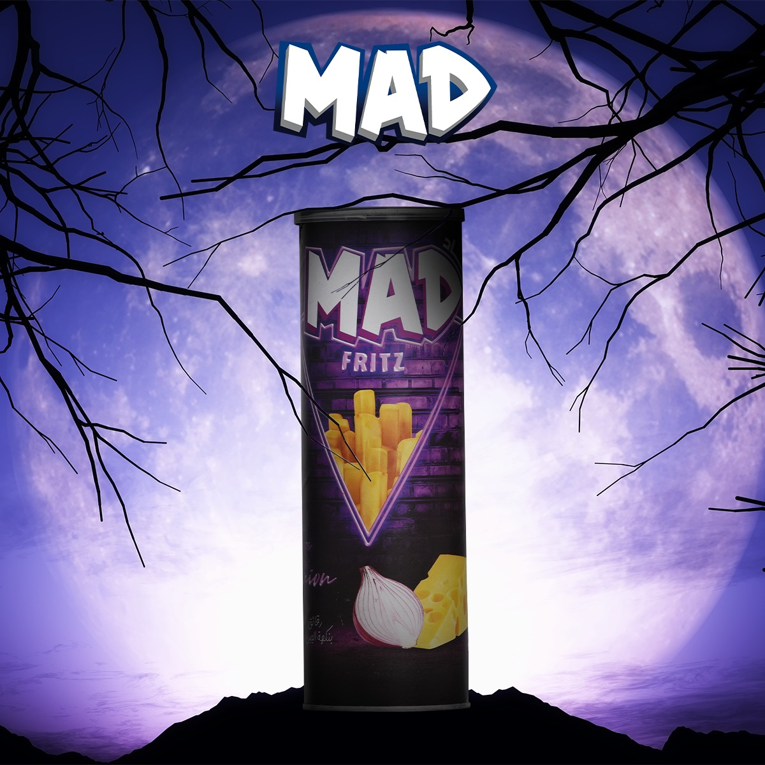
Publication Facebook
Date :Mercredi, 11 octobre 2023 temps : 10:50
Texte accompagnant : 🌘بنة تسحر MAD FRITZبنة #MAD #madchips #madfritz #tunisie Type de publication : post éducatif
947 J’aimes
2 commentaires
1 partage

Slide 13
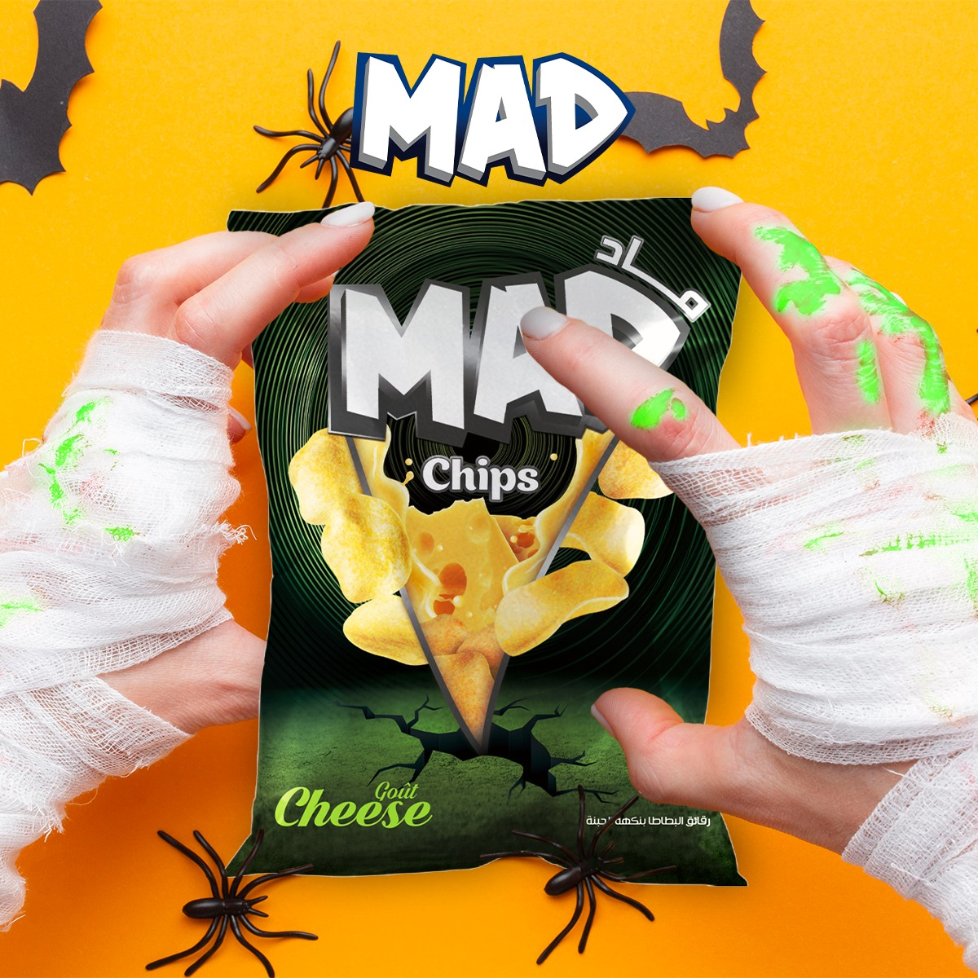
Publication Facebook
Date :Vendredi, 13 octobre 2023 temps : 16:06
Texte accompagnant : MAD Chips cheese 🧀 : Le goût qui rembobine 🧵🧟‍♂️ #madchips #mad #tunisie Type de publication : post éducatif
1,1K J’aimes
1 commentaire
1 partage

Slide 14

Constatations
Semaine 09 octobre → 15 octobre
Nombre de publication
4 publications par semaine
Type de publication
4 publications éducatifs
3 publications : photos
1 publication : reel
Hashtags
Présence des hashtags
Nombre de j’aimes élevé => interaction importante par les utilisateurs
Nombre de commentaires et de partages faible
Présentation de 3 articles
1 post sur l’article MAD Fritz goût cheese
1 post pour l’article MAD Corn’s
1 post pour l’article MAD Chips goût cheese

Slide 15
SEMAINE
16 - 22 octobre

Slide 16

Publication Facebook
Date :Lundi, 16 octobre 2023 temps : 18:00
Texte accompagnant : TRICK OR MAD FRITZ ? 🎃 #MAD #madchips #madfritz #tunisie Type de publication : post éducatif
537 J’aimes
0 commentaire
1 partage

Slide 17
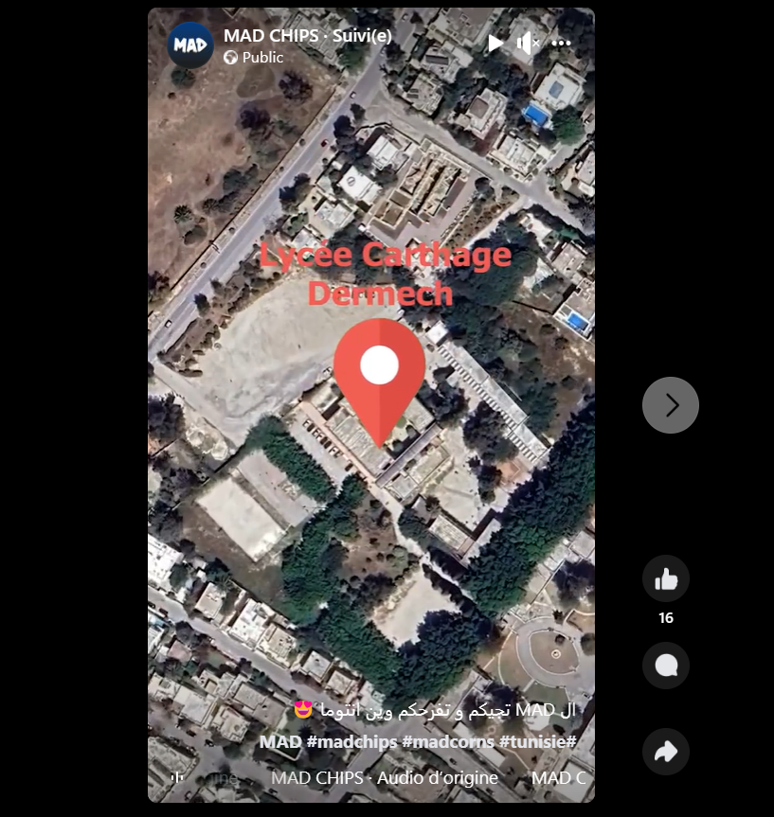
Publication Facebook
Date :Mardi, 17 octobre 2023
Texte accompagnant : 😍 تجيكم وتفرحكم وين انتوما MAD ال #MAD #madchips #madcorns #tunisie Type de publication : post éducatif
16 J’aimes
0 commentaire
0 partage

Slide 18

Publication Facebook
Date :Jeudi, 19 octobre 2023 temps : 17:03
Texte accompagnant : 🇵🇸 نحن نقف مع فلسطين❤️فلسطين حرة Type de publication : post informationnel
12 J’aimes
0 commentaire
1 partage

Slide 19
Constatations
Semaine 16 octobre → 22 octobre
Nombre de publication
3 publications par semaine
Type de publication
2 publications éducatives
1 publication informationnelle
2 publications : photos
1 publication : reel
Hashtag
Présence des hashtags
Nombre de j’aimes diminue => interaction diminue par les utilisateurs
Nombre de commentaires et de partages faible
Présentation de 1 article
1 post sur l’article MAD Fritz goût katchup

Slide 20

SEMAINE
23 - 29 octobre

Slide 21
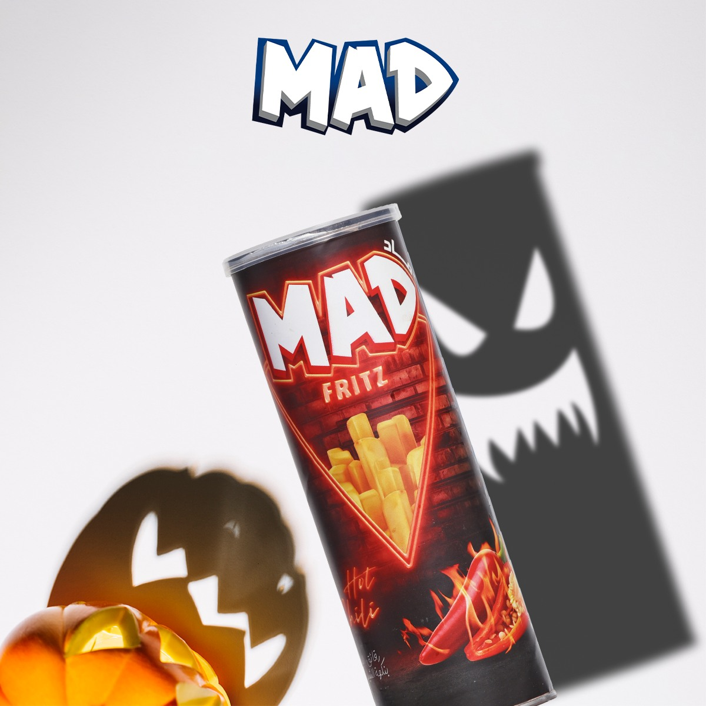
Publication Facebook
Date :Lundi, 23 octobre 2023 temps : 15:40
Texte accompagnant : 🎃🔥بِنّة تْهَبل #MAD #madchips #MADFRITZ #tunisie Type de publication : post éducatif
8 J’aimes
1 commentaire
5 partages

Slide 22
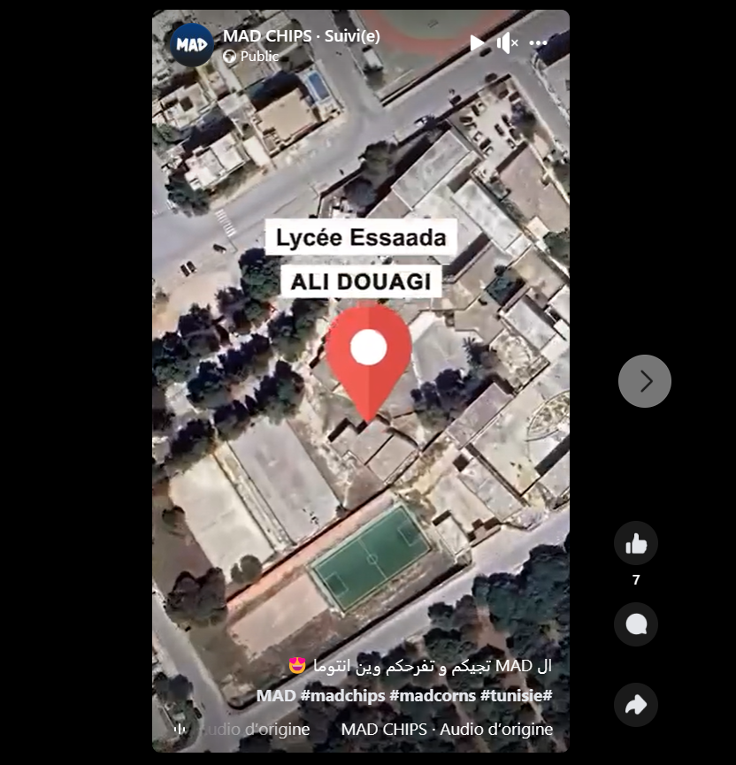
Publication Facebook
Date :Mercredi, 25 octobre 2023
Texte accompagnant : 😍 تجيكم وتفرحكم وين انتوما MAD ال #MAD #madchips #madcorns #tunisie Type de publication : post
7 J’aimes
0 commentaire
0 partage

Slide 23
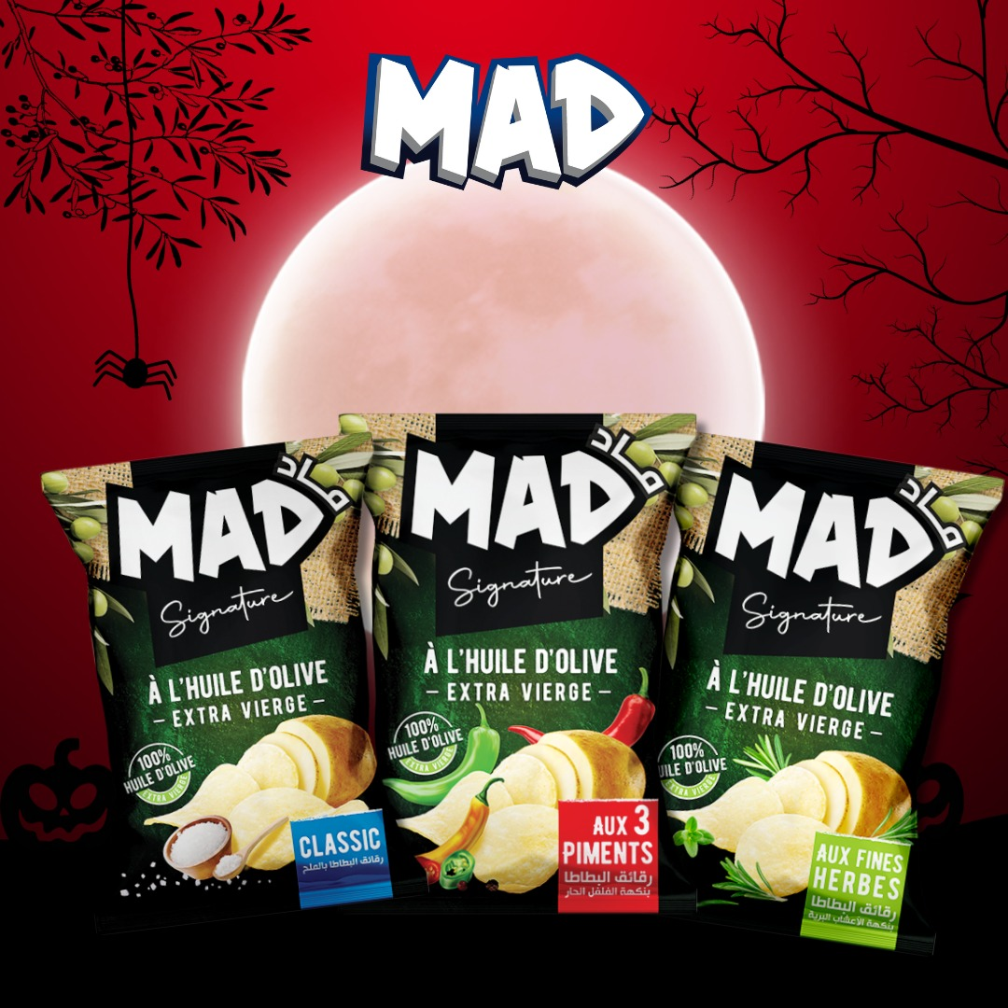
Publication Facebook
Date :Jeudi, 26 octobre 2023 temps : 19:02
Texte accompagnant : 🧂🌶️🌿Triple البِنّة MAD Signatureمع #MAD #MADSignature #Olive #huiledolive #chips #haloween Type de publication : post éducatif
762 J’aimes
0 commentaire
5 partages

Slide 24
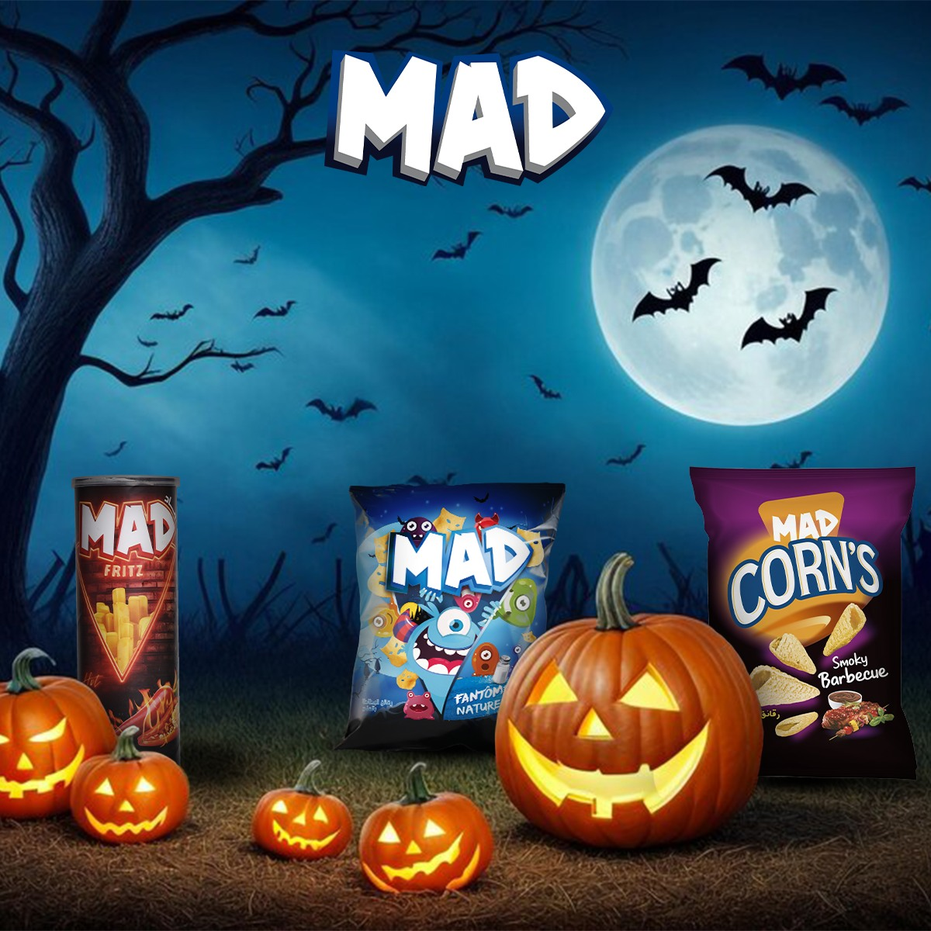
Publication Facebook
Date :Vendredi, 27 octobre 2023 temps : 14:21
Texte accompagnant : 🎃HALLOWEEN يموت على MAD حتى #MAD #madchips #tunisie #haloween2023 Type de publication : post éducatif
827 J’aimes
12 commentaires
2 partages

Slide 25
Constatations
Semaine 23 octobre → 29 octobre
Nombre de publication
4 publications par semaine
Type de publication
4 publications éducatifs
3 publications : photo
1 publication : reel
Hashtag
Présence des hashtags
Nombre de j’aimes augmente => interaction augmente par les utilisateurs
Nombre de commentaires et de partages faible
Présentation de 3 articles
2 post sur l’article MAD Fritz hot
1 post sur l’article MAD Signature
1 post pour l’article MAD Corn’s

Slide 26


Constatations du mois octobre
Nombre de publication
14 publications par mois
Type de publication
La majorité sont des publications éducatives
10 publications : photos
4 publications : reel
Communauté active
Contenu varié
Partage un seul type de publication
Les interactions des utilisateurs avec les photos plus que avec les reels
Partage le même contenu dans Facebook et instagram

